Slide 1

Název školy
ZÁKLADNÍ ŠKOLA, JIČÍN, HUSOVA 170
Číslo projektu
CZ.1.07/1.4.00/21.2862
Číslo a název klíčové aktivity
3.2 Inovace a zkvalitnění výuky prostřednictvím ICT
Název DUM: VY_32_INOVACE_XIII_1_13_Goniometrické funkce – výpočet stran pravoúhlého trojúhelníku
Šablona číslo: XIII Sada číslo: 1 Pořadové číslo DUM: 13
Autor: Mgr. Vlasta Mrkáčková

Slide 2
Anotace: Výpočet stran pravoúhlého trojúhelníku pomocí goniometrických funkcí.
Očekávaný výstup: Žák vypočte požadovaný prvek daného pravoúhlého trojúhelníku (úhel nebo stranu) pomocí gon. funkce daného úhlu
Druh učebního materiálu: prezentace
Typická věková skupina: 14 - 15 let
Klíčová slova: Goniometrické funkce ostrého úhlu daného pravoúhlého trojúhelníku, poměry stran odpovídající dané goniometrické funkci zvoleného úhlu. Výpočet odvěsny nebo přepony daného pravoúhlého trojúhelníku
Pomůcky a materiál: interaktivní tabule, školní sešit, kalkulačka, tabulky
Potřebný čas pro výuku DUM: 45 minut
Metodické zhodnocení a popis práce s digitálním učebním materiálem: Žáci si na začátku zopakují určení úhlu v daném pravoúhlém trojúhelníku pomocí goniometrických funkcí. Jako první však musí vyřešit problém správně nakreslit popsaný pravoúhlý trojúhelník. Při určení úhlů většina žáků dokáže pracovat samostatně. Společně pak po krocích řeší výpočet nejprve odvěsny daného trojúhelníku, v další úloze pak je neznámou přepona. Třída pracuje dle návodných otázek, kdy postupně stanoví vhodnou funkci, vyhledá v tabulkách hodnotu funkce a následně řeší rovnici. Zajímavá je diskuse a posléze i zkušenost s použitím vhodnější funkce při výpočtu odvěsny, kdy je možné použití funkce tg nebo cotg. Diskutovat je třeba i vhodnost zaokrouhlování a přesnosti výsledku. K utvrzení učiva pak slouží další trojúhelník a výpočet jeho chybějících stran. Znovu si nejdřív žáci musí daný trojúhelník sami nakreslit tak, aby vyhovoval zadaným prvkům. Rychlejší žáci mohou pracovat napřed a jen si kontrolují výsledky se skupinou, která i zde pracuje dle postupných návodných kroků.

Slide 3
Goniometrické funkce výpočet stran pravoúhlého trojúhelníku

Slide 4
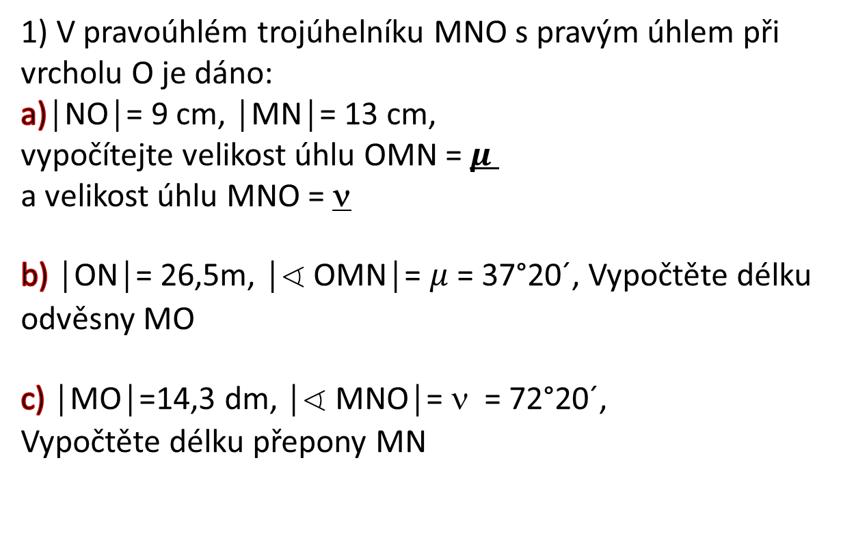
1) V pravoúhlém trojúhelníku MNO s pravým úhlem při vrcholu O je dáno:
a)│NO│= 9 cm, │MN│= 13 cm,
vypočítejte velikost úhlu OMN = $μ$
a velikost úhlu MNO = ν
b) │ON│= 26,5m, │ OMN│= $μ$= 37°20´, Vypočtěte délku odvěsny MO
c) │MO│=14,3 dm, │ MNO│= ν = 72°20´,
Vypočtěte délku přepony MN

Slide 5

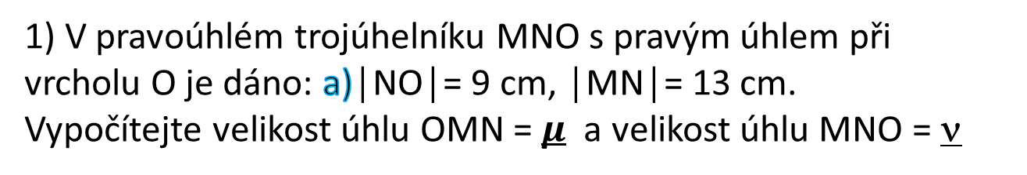
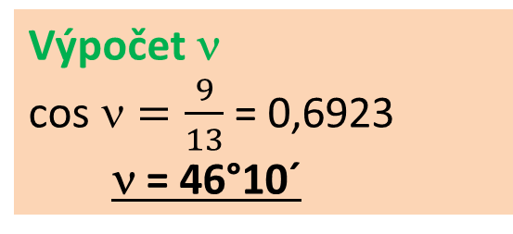
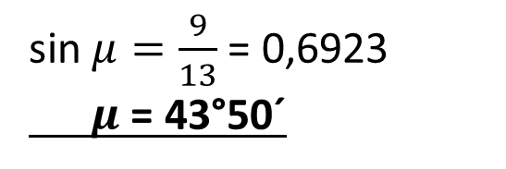
Opakujeme
1) V pravoúhlém trojúhelníku MNO s pravým úhlem při vrcholu O je dáno: a)│NO│= 9 cm, │MN│= 13 cm.
Vypočítejte velikost úhlu OMN = $μ$ a velikost úhlu MNO = ν
N
ν
13 cm
Zvol vhodnou goniometrickou funkci
9 cm
∙
$$μ$$
sin$μ=\frac{9}{13}$ = 0,6923
$μ$ = 43°50´
O
M
Výpočet ν
cos$\text{}=\frac{9}{13}$ = 0,6923
ν = 46°10´
= 90° - 43°50´ = 46°10´
ν = 46°10´

Slide 6
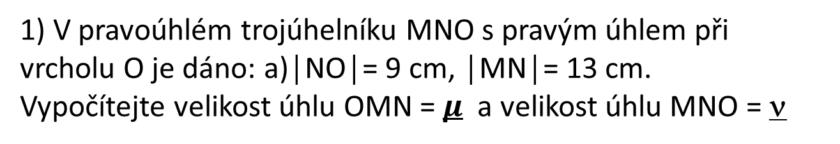
Opakujeme
1) V pravoúhlém trojúhelníku MNO s pravým úhlem při vrcholu O je dáno: a)│NO│= 9 cm, │MN│= 13 cm.
Vypočítejte velikost úhlu OMN = $μ$ a velikost úhlu MNO = ν
N
Zvol vhodnou goniometrickou funkci
ν
13 cm
9 cm
sin$μ=\frac{9}{13}$ = 0,6923
$μ$ = 43°50´
∙
$$μ$$
O
M
Výpočet ν
cos$\text{}=\frac{9}{13}$ = 0,6923
ν = 46°10´
= 90° - 43°50´ = 46°10´
ν = 46°10´

Slide 7

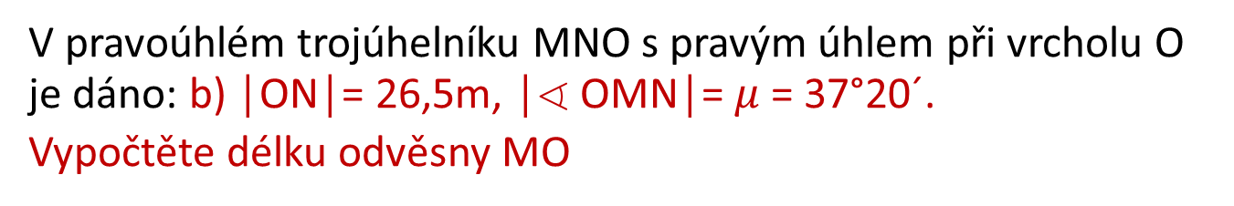
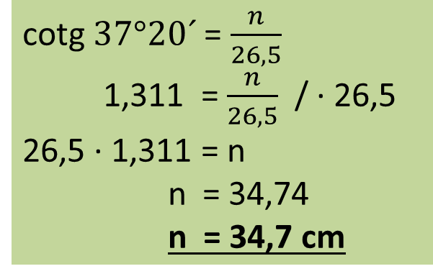
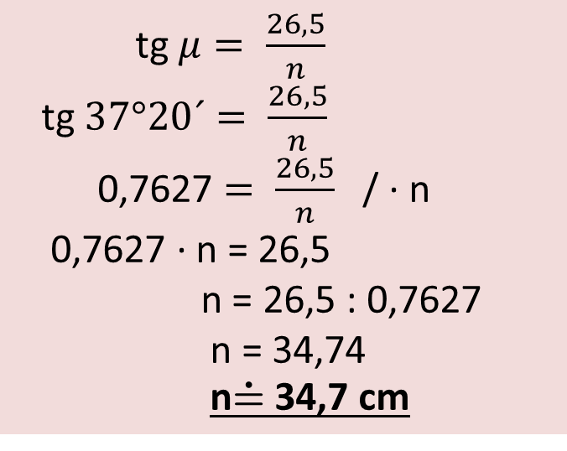
Další užití gonimetrických funkcí
V pravoúhlém trojúhelníku MNO s pravým úhlem při vrcholu O je dáno: b) │ON│= 26,5m, │ OMN│= $μ$= 37°20´.
Vypočtěte délku odvěsny MO
N
Zvol vhodnou goniometrickou funkci
ν
26,5 cm
∙
$$μ$$
tg $μ= \frac{26,5}{n}$
tg $37°20´= \frac{26,5}{n}$
0,7627 $= \frac{26,5}{n}$ / ∙ n
0,7627 ∙ n = 26,5
n = 26,5 : 0,7627
n = 34,74
n 34,7 cm
n
O
M
cotg $37°20´$ = $\frac{n}{26,5}$
1,311 = $\frac{n}{26,5}$ / ∙ 26,5
26,5 ∙ 1,311 = n
n = 34,74
n = 34,7 cm

Slide 8
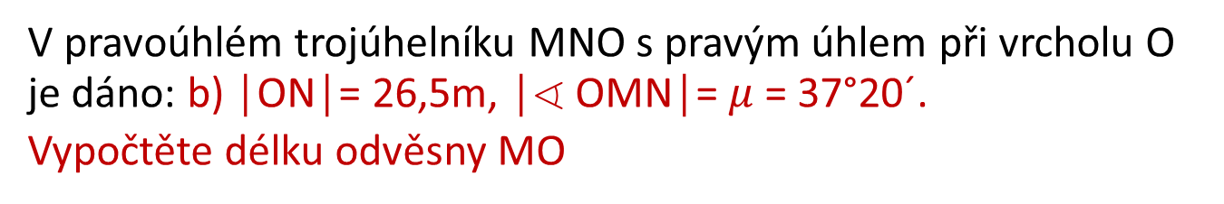


Další užití gonimetrických funkcí
V pravoúhlém trojúhelníku MNO s pravým úhlem při vrcholu O je dáno: b) │ON│= 26,5m, │ OMN│= $μ$= 37°20´.
Vypočtěte délku odvěsny MO
N
Zvol vhodnou goniometrickou funkci
ν
26,5 cm
∙
$$μ$$
tg $μ= \frac{26,5}{n}$
tg $37°20´= \frac{26,5}{n}$
0,7627 $= \frac{26,5}{n}$ / ∙ n
0,7627 ∙ n = 26,5
n = 26,5 : 0,7627
n = 34,74
n 34,7 cm
O
n
M
cotg $37°20´$ = $\frac{n}{26,5}$
1,311 = $\frac{n}{26,5}$ / ∙ 26,5
26,5 ∙ 1,311 = n
n = 34,74
n = 34,7 cm

Slide 9
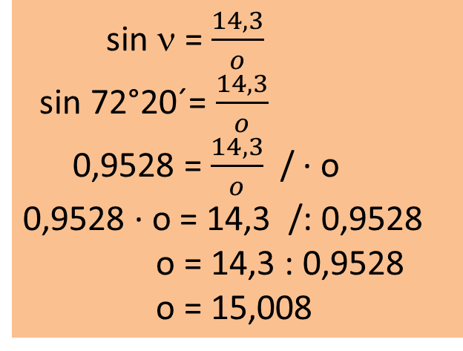
V pravoúhlém trojúhelníku MNO s pravým úhlem při vrcholu O je dáno: c) │MO│=14,3 dm, │ MNO│= ν = 72°20´.
Vypočtěte délku přepony MN
Zvol vhodnou goniometrickou funkci
N
ν
o
sin ν = $\frac{14,3}{o}$
sin 72°20´= $\frac{14,3}{o}$
0,9528 = $\frac{14,3}{o}$ / ∙ o
0,9528 ∙ o = 14,3 /: 0,9528
o = 14,3 : 0,9528
o = 15,008
∙
O
14,3 dm
M
o  15 dm

Slide 10
V pravoúhlém trojúhelníku MNO s pravým úhlem při vrcholu O je dáno: c) │MO│=14,3 dm, │ MNO│= ν = 72°20´.
Vypočtěte délku přepony MN
Zvol vhodnou goniometrickou funkci
N
ν
o
sin ν = $\frac{14,3}{o}$
sin 72°20´= $\frac{14,3}{o}$
0,9528 = $\frac{14,3}{o}$ / ∙ o
0,9528 ∙ o = 14,3 /: 0,9528
o = 14,3 : 0,9528
o = 15,008
∙
O
14,3 dm
M
o  15 dm

Slide 11
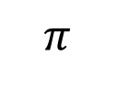
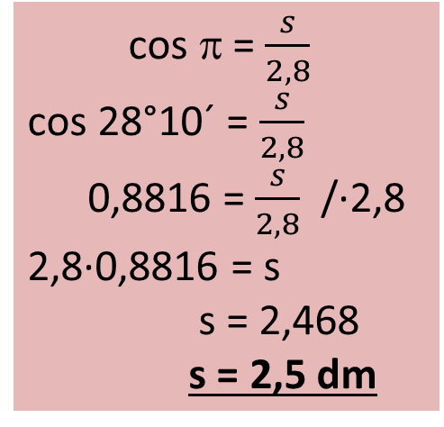
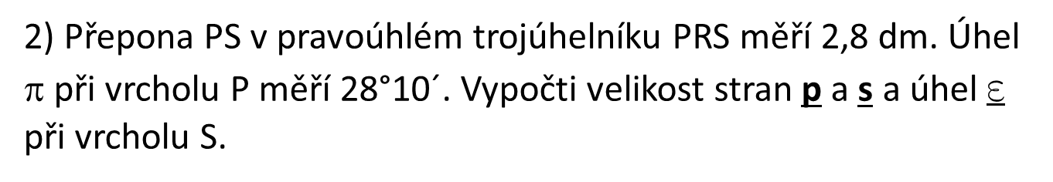
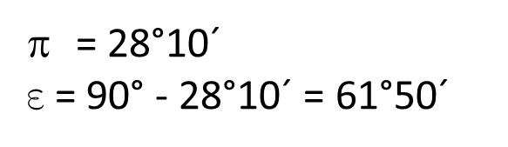
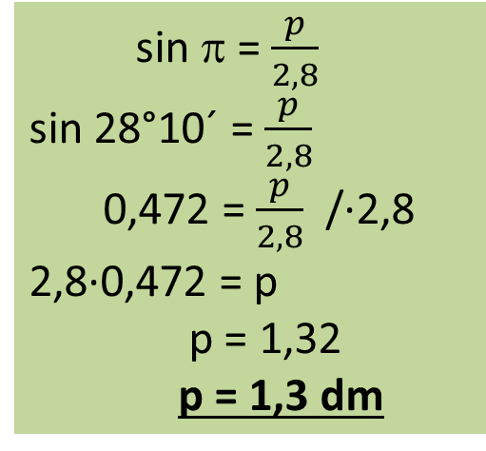

S
R
2) Přepona PS v pravoúhlém trojúhelníku PRS měří 2,8 dm. Úhel π při vrcholu P měří 28°10´. Vypočti velikost stran p a s a úhel $$ při vrcholu S.
$$$$
= 28°10´
$$ = 90° - 28°10´ = 61°50´
2,8 dm
$$π$$
p
∙
Strana s
s
sin π = $\frac{p}{2,8}$
sin 28°10´ = $\frac{p}{2,8}$
0,472 = $\frac{p}{2,8}$ /∙2,8
2,8∙0,472 = p
p = 1,32
p = 1,3 dm
cos π = $\frac{s}{2,8}$
cos 28°10´ = $\frac{s}{2,8}$
0,8816 = $\frac{s}{2,8}$ /∙2,8
2,8∙0,8816 = s
s = 2,468
s = 2,5 dm
Strana p
P

Slide 12

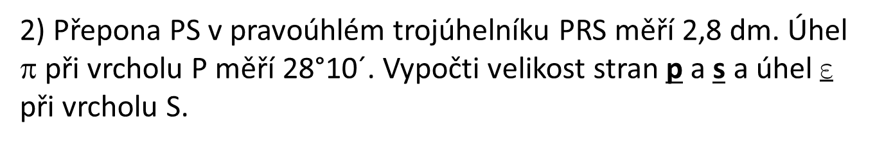
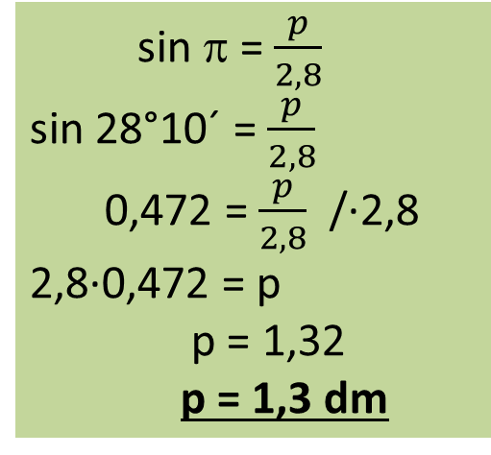
S
R
2) Přepona PS v pravoúhlém trojúhelníku PRS měří 2,8 dm. Úhel π při vrcholu P měří 28°10´. Vypočti velikost stran p a s a úhel $$ při vrcholu S.
$$$$
= 28°10´
$$ = 90° - 28°10´ = 61°50´
2,8 dm
$$π$$
p
∙
Strana s
s
P
Strana
p
sin π = $\frac{p}{2,8}$
sin 28°10´ = $\frac{p}{2,8}$
0,472 = $\frac{p}{2,8}$ /∙2,8
2,8∙0,472 = p
p = 1,32
p = 1,3 dm
cos π = $\frac{s}{2,8}$
cos 28°10´ = $\frac{s}{2,8}$
0,8816 = $\frac{s}{2,8}$ /∙2,8
2,8∙0,8816 = s
s = 2,468
s = 2,5 dm

